Slide 1
Web 기반 인공지능 서비스 프로그램 개발자
Web 기반 프로그램 훈련생
오늘의 운세

Slide 2
개발 목적
새해가 시작되면서 올해는 어떨지 하는 궁금증과 불안한 미래에 대한 위안을 얻기 위해서 운세를 보는 사람이 많기 때문에 해소해 주기 위해서 개발하였다.

Slide 3


개발 환경

Slide 4
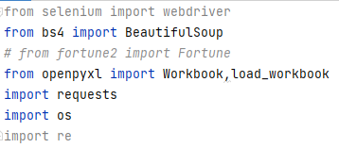
모듈 가져오기
크롤링
(html분석)
Excel파일
http 호출

Slide 5
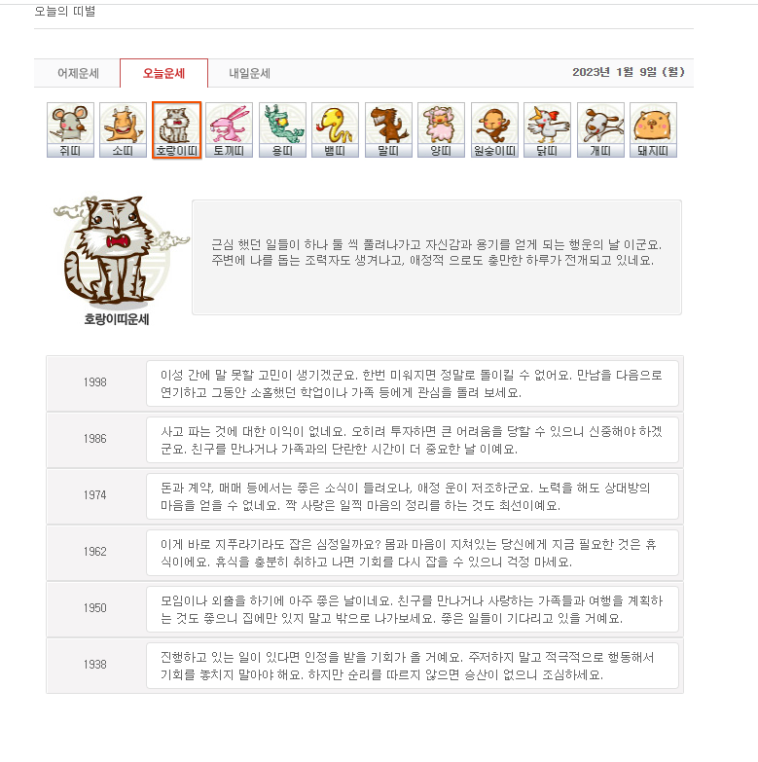
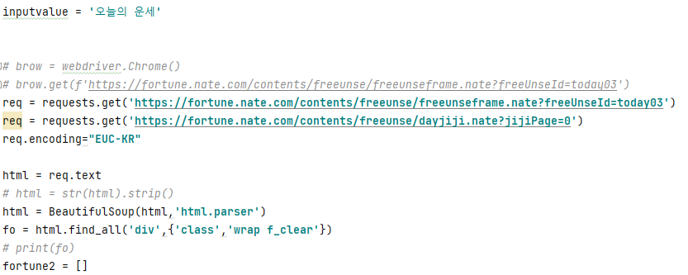
온라인 서비스를 http로 호출

Slide 6

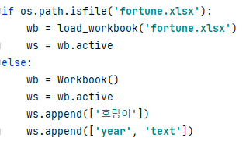

Workbook 생성 및 Excel 저장

Slide 7
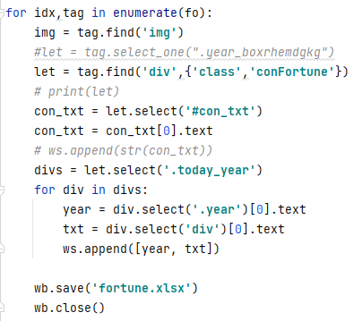
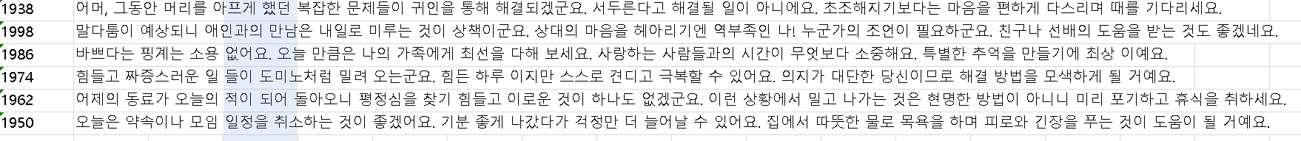
사이트 정보 추출하기

Slide 8
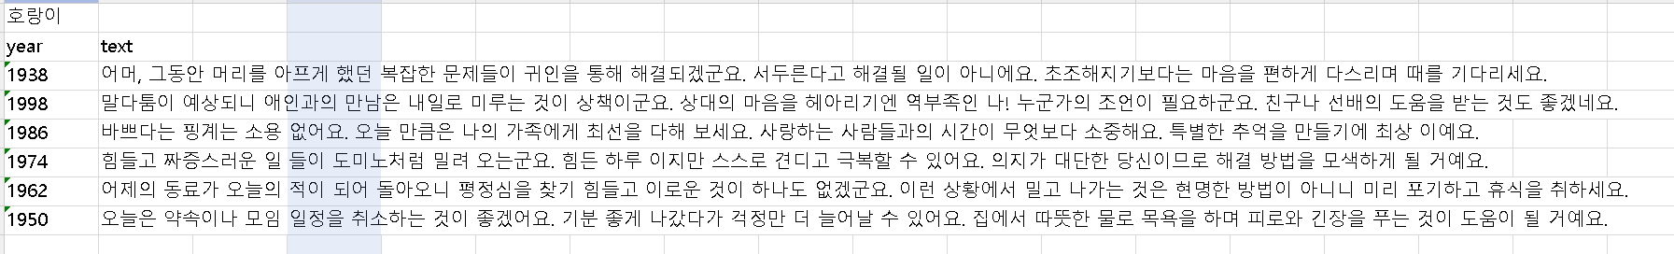
완성본

Slide 9
아쉬웠던 점 및 향후 노력해야할 점
아쉬웠던 점 : 띠별 운세로는 12가지가 있지만 호랑이띠 한가지밖에 도출하지 못한 것
향후 노력해야할 점 : 호랑이띠를 제외한 나머지 11가지 띠별운세도 도출할 수 있도록 하는 것

